Slide 1
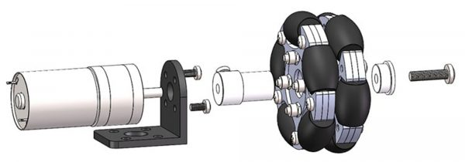
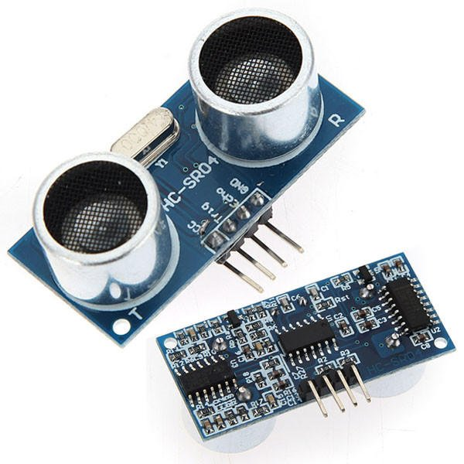
Mobile robot
Điều khiển động cơ
STM32F103C8T6
MODULE
Định vị
Xử lý tín hiệu
ADC
Đọc encoder
PID
ĐK vị trí
ĐK tốc độ
Định vị vị trí của robot
Phát hiện và tránh vật cản
- Báo cáo:
Model
Giải thuật : Làm để biết đc vị trí robot đi qua
PID tránh vật cản + Module GPS - SIM để biết robot ở đâu trong không gian

